Slide 1
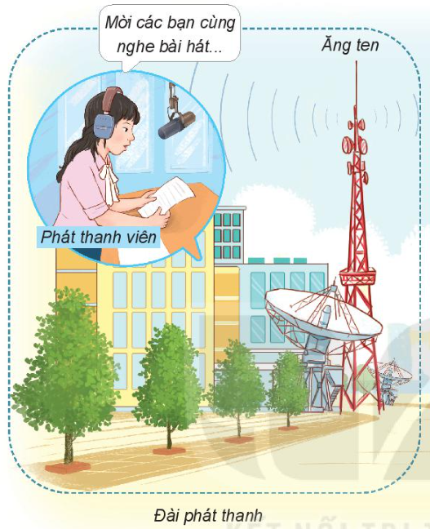
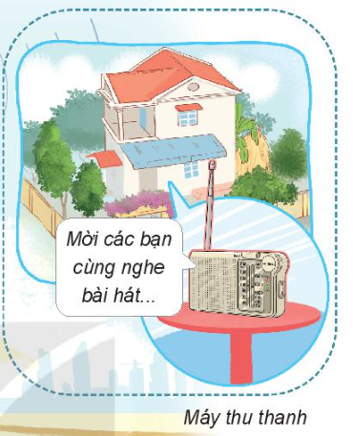
Lên bảng chỉ ra điểm khác nhau giữa máy thu thanh và đài phát thanh

Slide 2










Slide 3
Đài phát thanh là nơi sản xuất các chương trình phát thanh
Máy thu thanh là thiết bị thu nhận các tín hiệu truyền thanh từ đài phát thanh.

